Slide 1
第八章 同步加速器与高能加速器组合
目录
第一节 概述
第二节 同步加速器
第三节 高能加速器组合

Slide 2
第一节 概述
同步加速器必须具有的功能
同步加速器：
从直线加速器出来的带电粒子围绕着一个固定的
圆形轨道作回旋运动，并在回旋中加速，直至达
到预期的能量。
使带电粒子作回旋运动
具备功能
使粒子束在回旋过程中聚焦
使带电粒子在回旋过程中加速

Slide 3
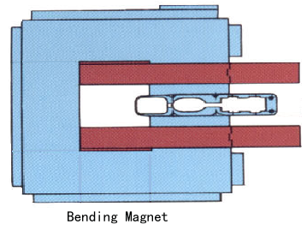
(1)使带电粒子作回旋运动
为使从直线加速器中出射的带电粒子(如电子)在储存环中作回旋运动，必须不断的改变电子的速度方向，这个任务由二极磁体来完成。
由二极磁体产生磁场，在磁场中运动的电子受到一个洛仑兹力从而作圆周运动。
二极磁铁

Slide 4
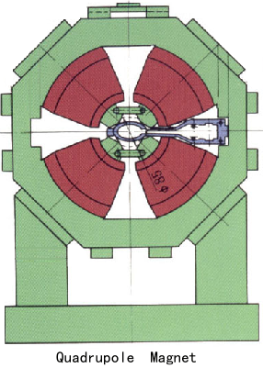
(2)使电子束在回旋过程中聚焦
设计加速器时要使带电粒子在稳定的“封闭轨道”上运行，粒子会在封闭轨道的附近运动，而不会愈来愈偏离它，这个任务由四极磁铁承担。
四极磁铁分为径向聚距和轴向聚焦两种，两者交替安放，以达到横向聚焦的要求。
四极磁铁

Slide 5
(3)使电子在回旋过程中加速
为了使电子在回旋过程中加速，整个磁铁系统由若干段磁铁组成，各段磁铁之间留有空隙，叫直线节，在那里没有磁扬，加速设备就安排在那里。
电子的动能的增长率必须和主导磁感应强度的变化率保持一定的关系，以保持电子在恒定的轨道上运动。

Slide 6
发展历史
1. 40年代，回旋~20MeV，电子感应~20MeV
1945年 提出自动稳相原理（维克斯勒尔、麦
克米伦）
46年 建成稳相加速器，但铁重太大，加工难度大、成本高
同步加速器，取稳相和环形之所长
47年 电子同步 美国GE 70MeV
52年 质子同步 美国BNL 3GeV

Slide 7
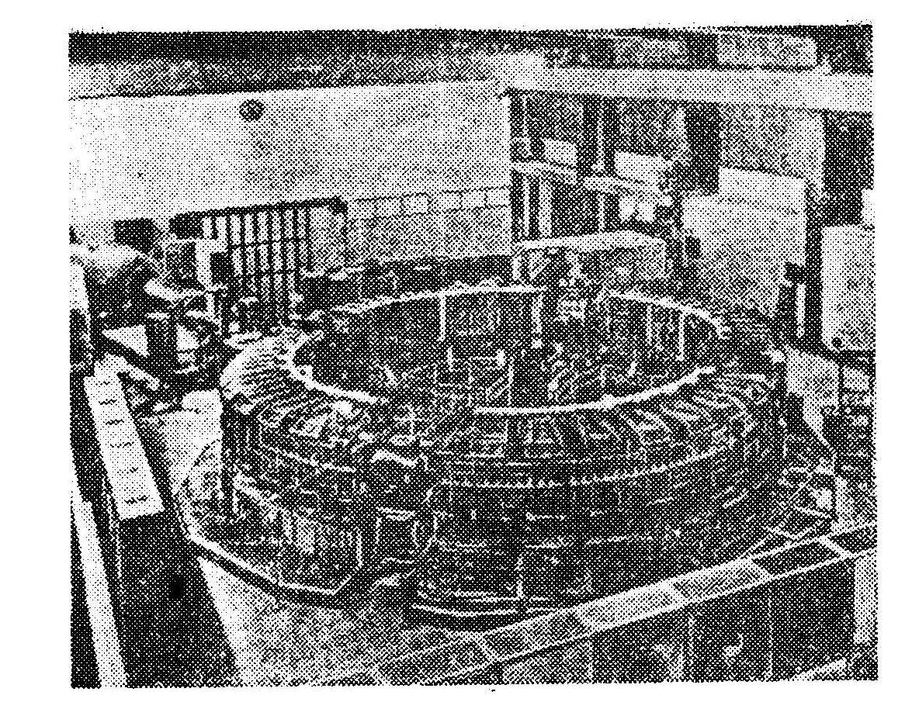
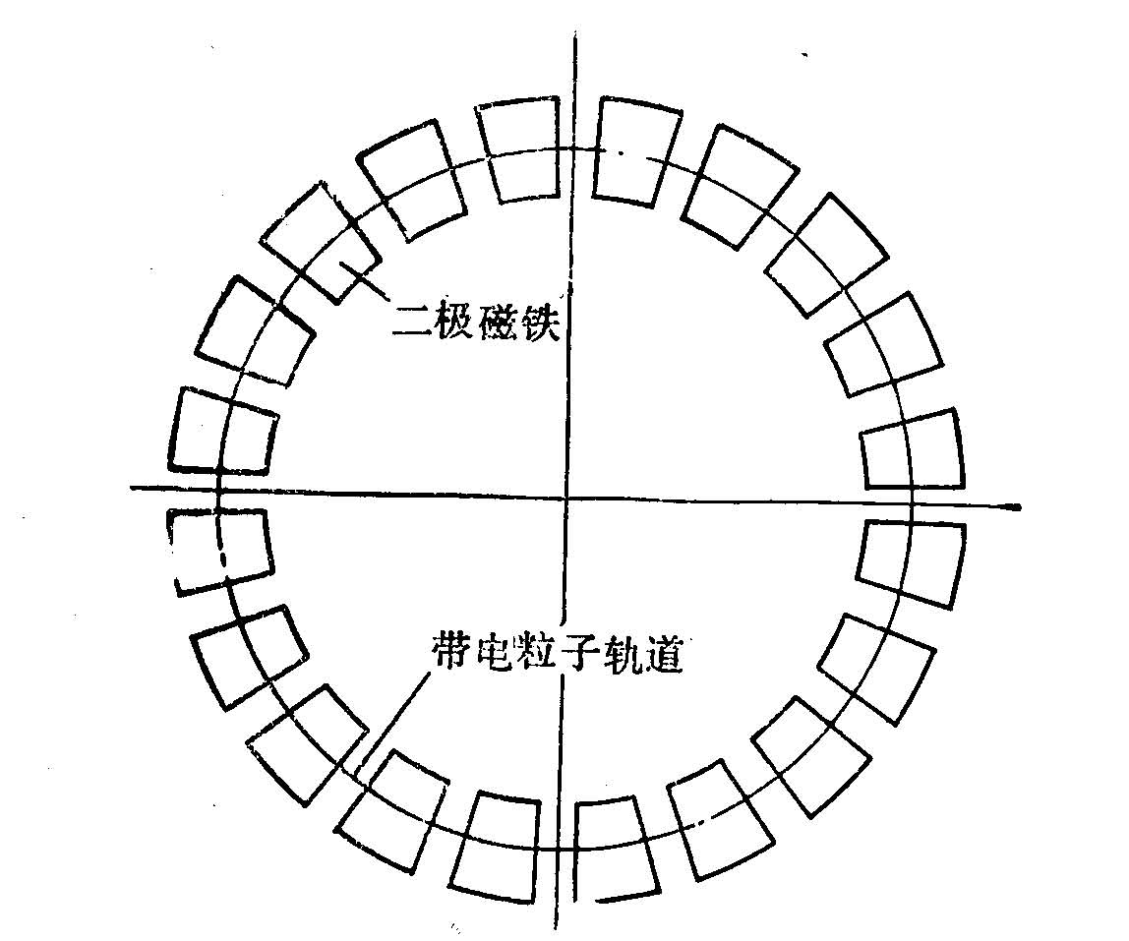
1GeV电子同步加速器
磁铁排列

Slide 8
2. 1952年 提出强聚焦原理
59年 强聚焦质子同步 CERN 28GeV
71年 分离作用强聚焦质子 FNL 500GeV

Slide 9
同步加速器的发展
1 弱聚焦同步加速器
McMillan提出的同步加速原理，于1949年应用在一台名为Synchrotron的电子加速器上。
50年代末制造了几台1GeV的弱聚焦电子同步加速器，由于电子同步辐射损失大而限制了它的发展。
1947年由美国原子能委员会支持伯克利实验室和布鲁海汶国家实验室分别设计质子同步加速器，1948年开始建造。
1952年布鲁海汶建成，能量2.3GeV。宇宙射线能级加速器(Cosmotron)，54年，能量达到3.0GeV，铁重2000吨Cosmotron 是人类第一台能量达到宇宙线能级的加速器。
1954年伯克利建成最高能量达6.4GeV的加速器(Bevatron)，铁重13000吨。

Slide 10
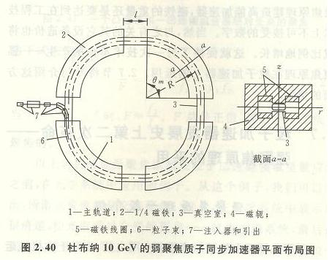
最大弱聚焦质子同步加速器 （前苏联杜布纳，58年）
能量：10GeV
轨道半径：28m
真空盒：150x40cm²
磁场对数梯度n=0.65
磁铁重：36000吨
建设时间：10年
验证宇宙射线核作用多重产生现象：一次核作用产生很多末态粒子
1960年王淦昌在苏联发现反西格玛负超子

Slide 11
2.强聚焦同步加速器
1952年美国科学家柯隆(E.D.Courant)、李温斯顿(M.S.Livingston)和史耐德(H.S.Schneider)发表了强聚焦原理的论文，使加速器有了向更高能量发展的可能。
欧洲人发现共振损失。但只要仔细设计磁铁聚焦系统排列方式和严格控制n值的公差，问题是可以避免。

Slide 12
CERN于1959年建造第一个强聚焦质子同步加速器(PS)，铁量3000吨，为原计划的十分之一，能量达28GeV。
1960年美国布鲁海汶自身也建成一台33GeV同步加速器(习惯称为AGS)，用铁3400吨。
科学家们利用AGS开展物理实验，其中有四项实验结果获诺贝尔物理奖。

Slide 13
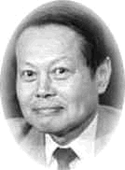
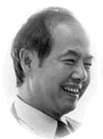
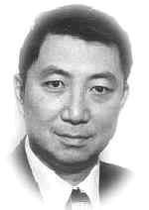
李政道和杨振宁1956年在BNL工作期间，成功地解释了在BNL的COSMOTRON加速器上所做粒子衰变实验的结果，发现宇称守恒破坏，荣获1957年诺贝尔物理奖。
1974年丁肇中利用BNL的AGS加速器开展物理实验，与在SLAC加速器上开展实验的里克特同时发现粲夸克，被授予1976年诺贝尔物理奖。

Slide 14
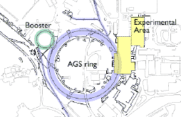

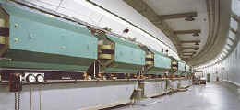

AGS
AGS周长约800米，由240个磁铁节组成， 值大于300。两个n为正(F)，两个n为负(D)的磁铁组成一个结构周期，中间为安装各种功能部件分别插入两个直线段(O)，由一台200MeV质子直线加速器作注入器。

Slide 15
1972年美国费米国家实验室只用了AGS一半的钱，建成了 (400GeV) 强聚焦加速器(Tevatron)，直径2公里，建在深6米的地下隧道内，耗资达到2.5亿美元。
该加速器的1000块超导磁铁由液氦冷却，使温度达到摄氏零下268度，其低温冷却系统在1983年投入运行时为加速器历史上历来建造的最大的低温系统
1983年7月，Tevatron能量倍增器产生了第一个能量为512 GeV的束流。
1976年欧洲核子研究中心(CERN)建成400GeV的机器，称为SPS，加速器主环直径约为2km。耗资达到3.5亿美元

Slide 16
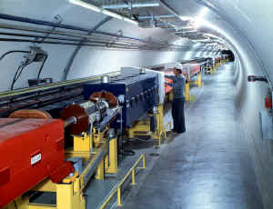
超级质子同步加速器SPS(Super Proton Synchrotron)1971年开始建造，1976年完工（右图为SPS隧道）。它的最大能量可达400 GeV，它的主加速器平均直径达2200米。
6.9km,CERN质子同步加速器的隧道, 蓝色的磁铁聚焦，而且红色的磁铁转向

Slide 17
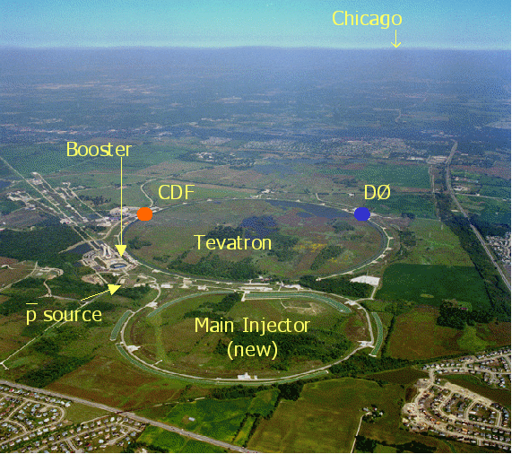

Slide 18
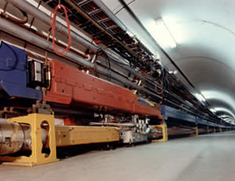
Tevatron
FNAL Tevatron(1 TeV p)
  CW(750 keV):Linac(200MeV):Booster(8 GeV):Main Injector(120 GeV): Tevatron Ring

Slide 19
同步加速器分类
1.电子、质子、重离子
2.弱聚焦
组合作用 四极透镜
强聚焦 分离作用－ 零梯度 边缘聚焦
3.用途：对撞机
同步辐射
放疗（质子、重离子） 储存环
散裂中子源
增强器

Slide 20
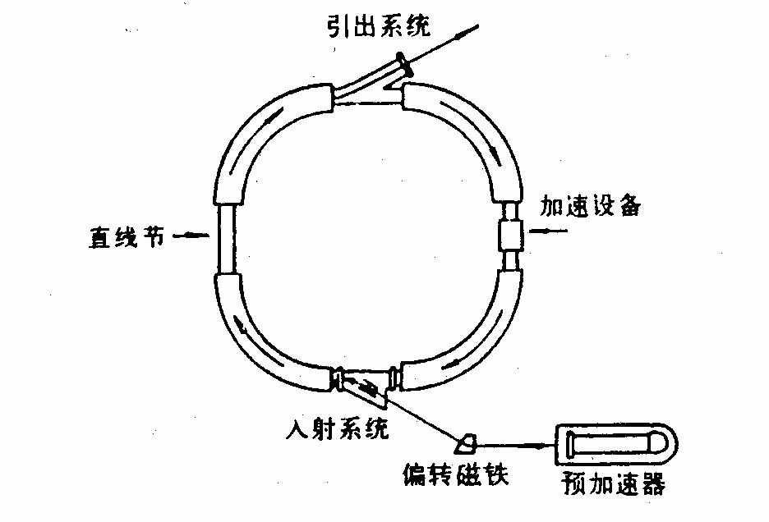
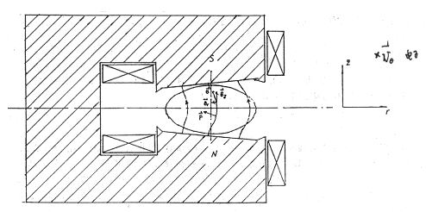
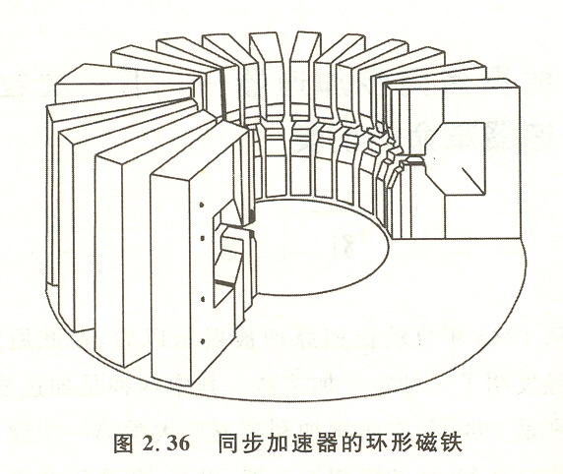
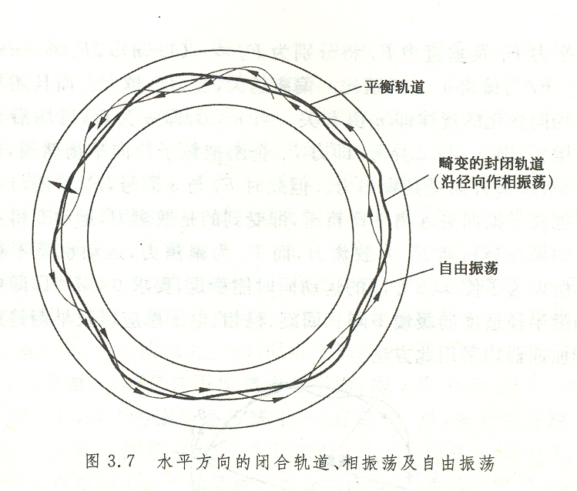
(1) 弱聚焦同步加速器

Slide 21
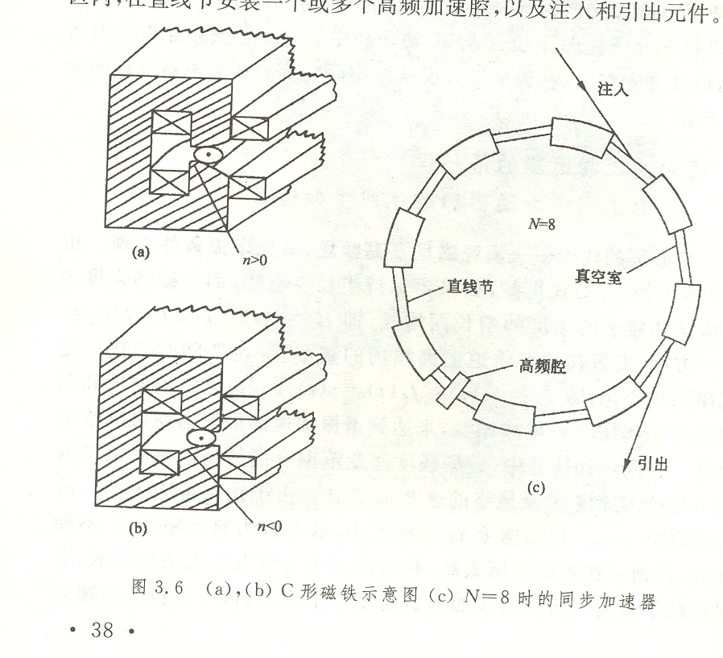
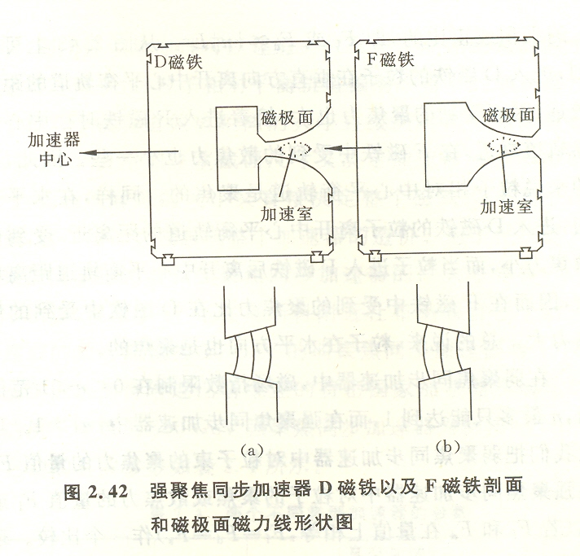
(2) 交变梯度强聚焦同步加速器
主导磁铁同时承担偏转和聚焦两种功能

Slide 22
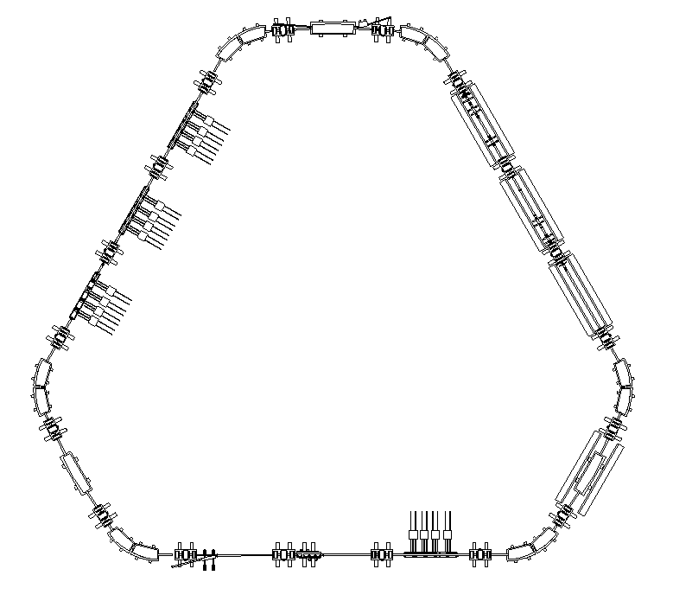
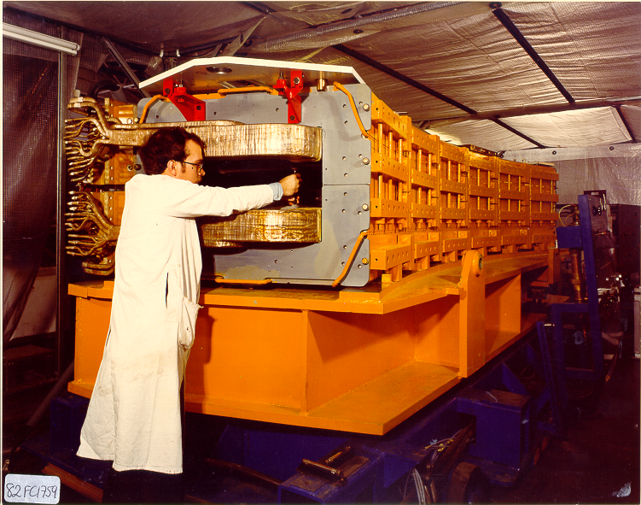
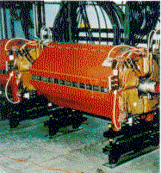
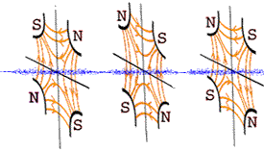
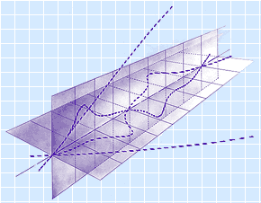
(3) 分离作用强聚焦同步加速器
Dipoles
Injection
R.F.
Focusing elements
Fermilab quadrupole

Slide 23
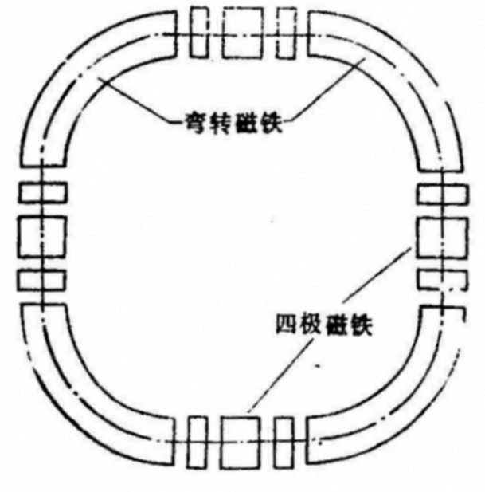
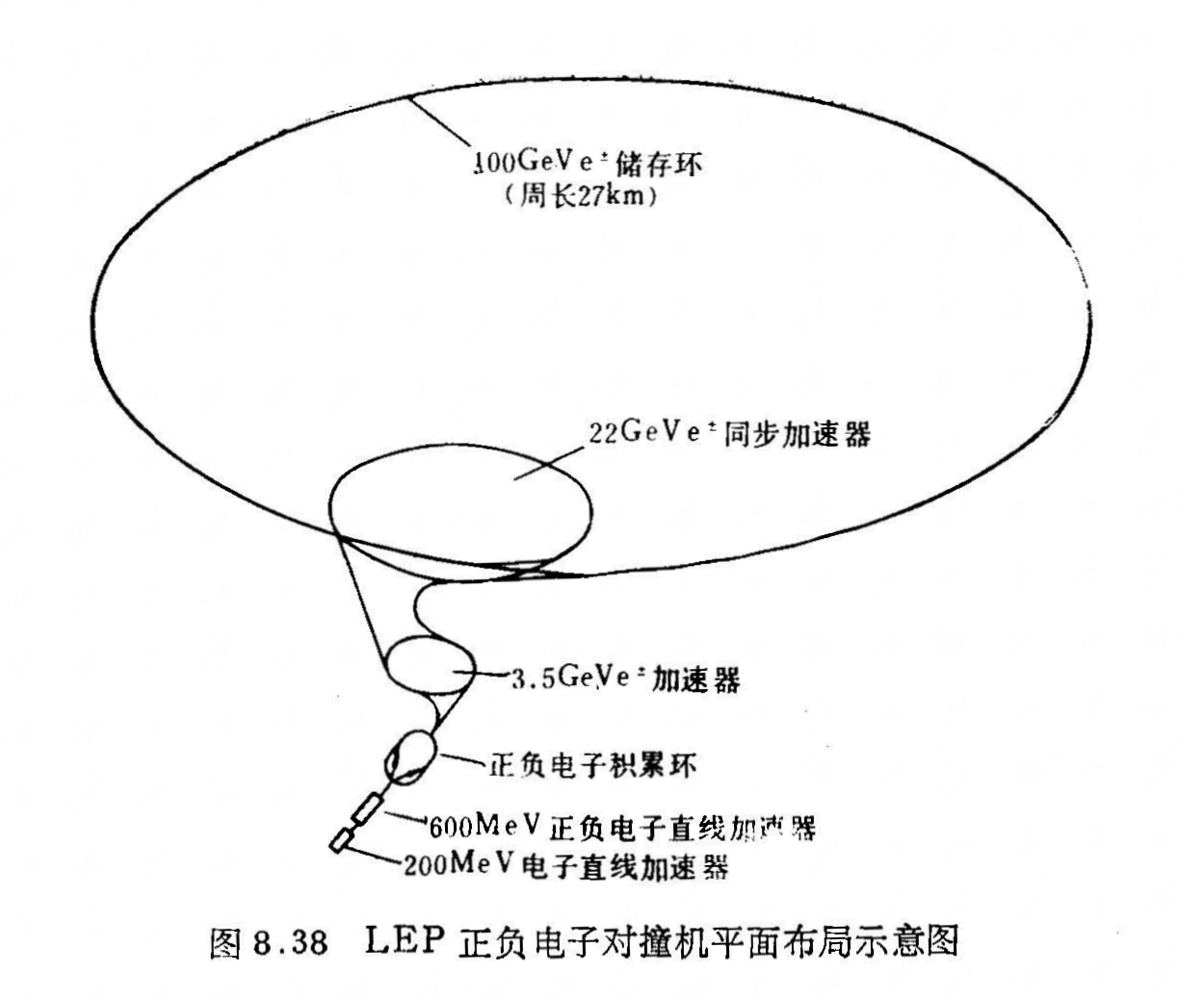
分离作用强聚焦同步加速器
高能加速器组合

Slide 24
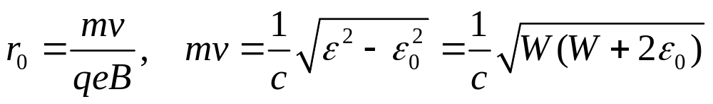
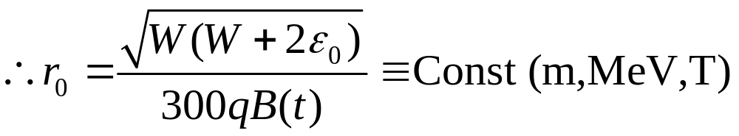
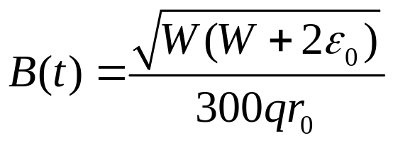
第二节 同步加速器
一：同步加速器(Synchrotron)原理
1. 环形加速条件与调磁规律
当W↑，需B↑
脉冲工作：数秒一次到每秒几十次

Slide 25
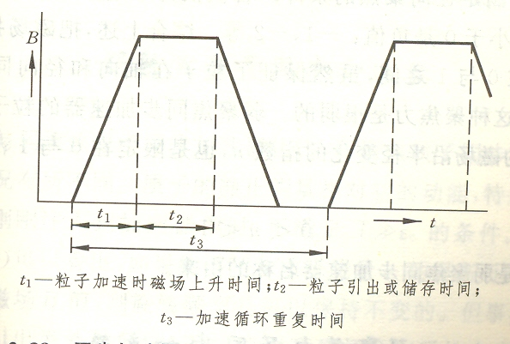
有一定初始能量的电子(一般大于10~15MeV)从注入器注入到真空室。主导磁场随时间周期地变化着，当电子注入时，主导磁场值比较低，随着电子不断加速，主导磁场的值同步增加。
同步加速器的主导磁场需要调变，因此它是脉冲式工作的

Slide 26
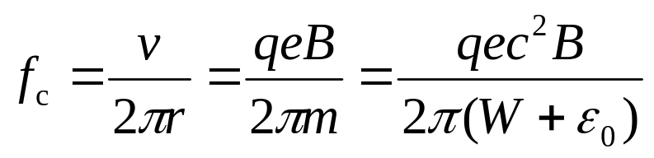
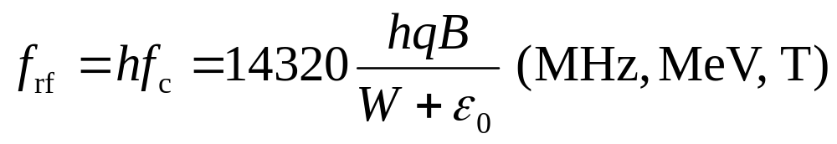

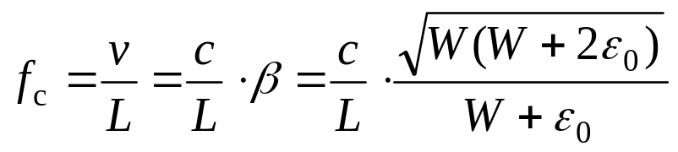
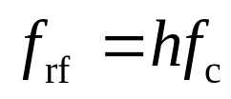
2. 圆形轨道加速条件与调频规律
当W↑，需B 变或 f 变或 h 变
实际上轨道不一定保持圆形，可有直线节r₀
公式仍对，但周长
此时
要保持L不变，W↑需 变

Slide 27
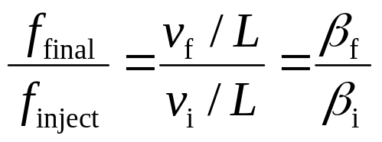
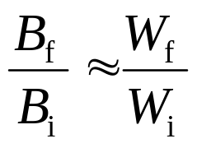


调频范围
调磁范围（对高能W >>ε₀）
质子比电子难（ 大），电子高能
后可不调频；
提高 有利，可减小调频范围

Slide 28
二， 同步加速器的结构与子系统
聚焦磁铁
主导磁铁
主要部分
校正磁铁
高频加速系统
真空系统
束流测量及控制系统
注入引出系统

Slide 29
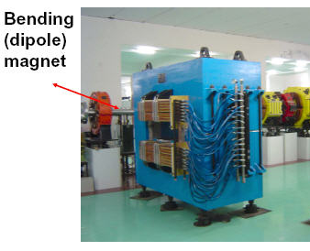
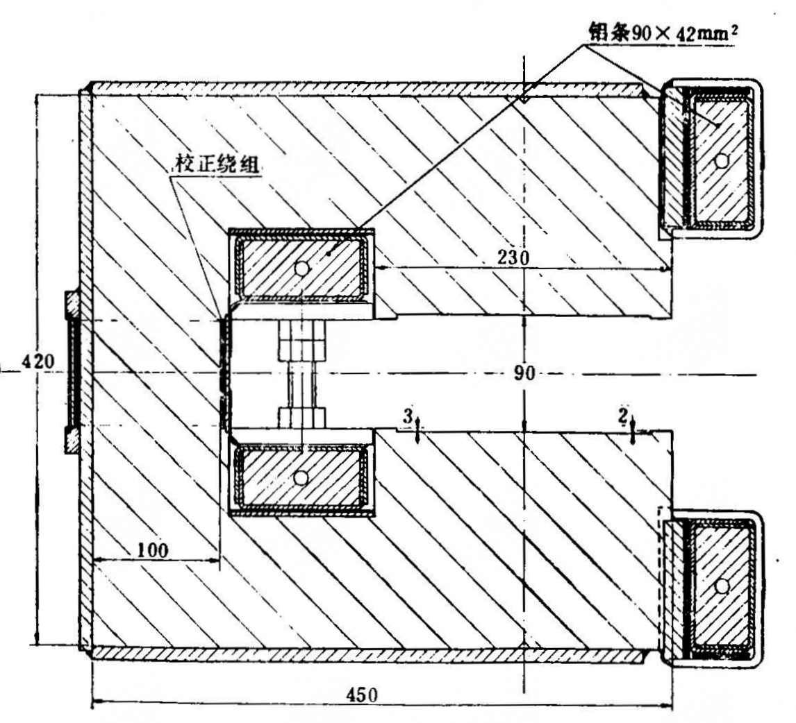
目前一般都用分离作用强聚焦方式
(一)、磁铁系统
1. 二极铁（偏转磁铁）

Slide 30
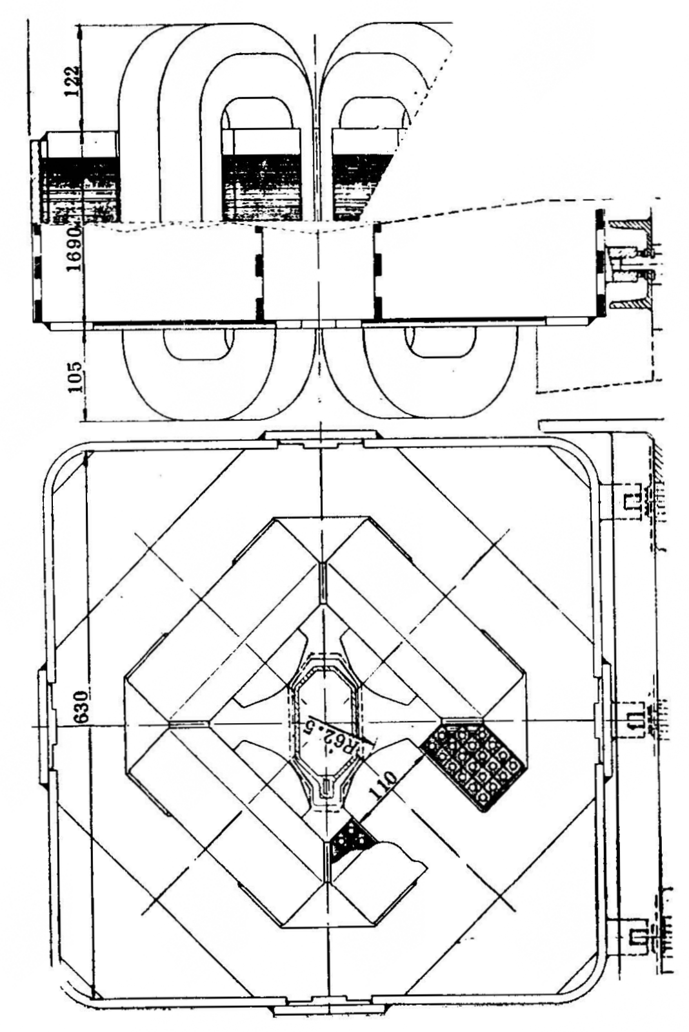
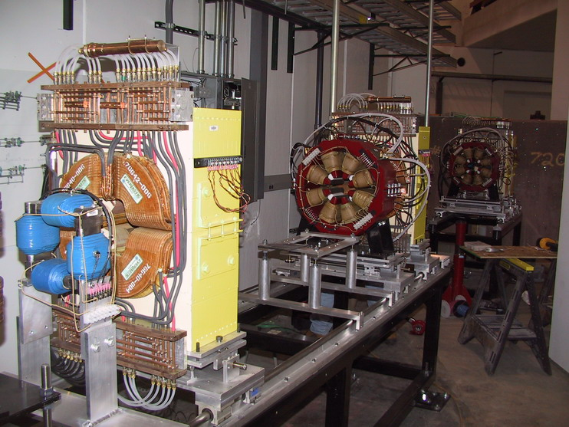
2. 四极铁（聚焦磁铁）

Slide 31
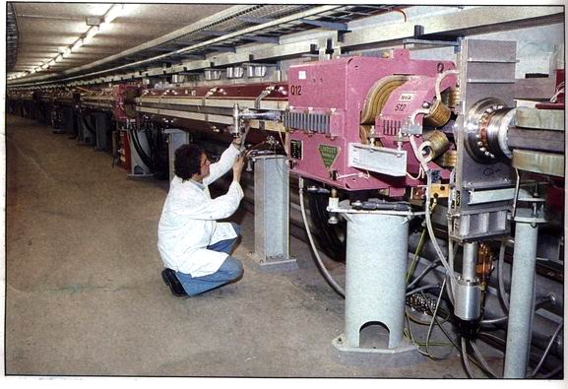
3. 六极铁和八极铁（校正磁铁）

Slide 32
4. 冲击磁铁（Kicker）
产生数百ns至数μs的脉冲磁场，供注入引出用。磁场的上升时间一般要求在100 ns左右。磁轭材料常用Ni-Zn 铁氧体或薄的钢叠片。线圈的驱动电流由行波系统产生。

Slide 33
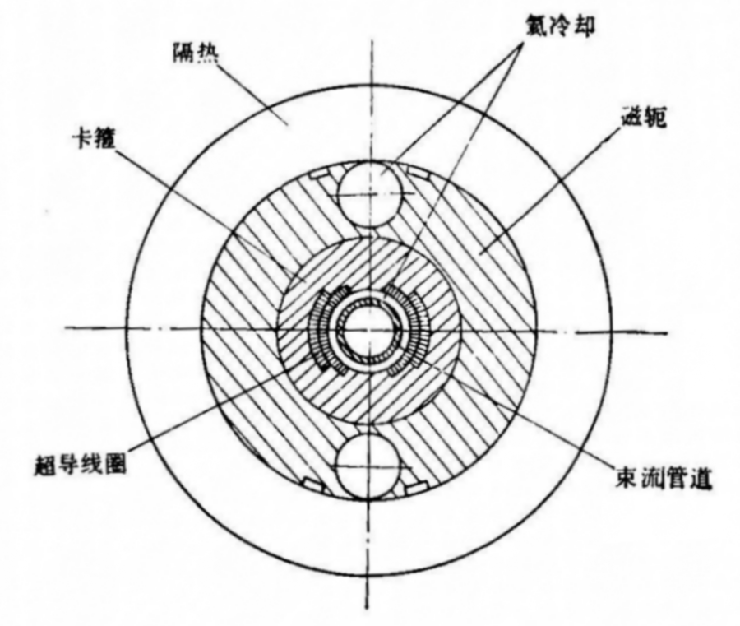
5. 超导磁铁
现代大型对撞机（LHC等）均使用超导磁铁。场强可达8.5T，为此液氦温度要降到1.9K。为使场的均匀度达到10⁻⁴，线圈的几何精度要达到20μm。

Slide 34
(二)、真空系统
1. 基本要求
真空度足够高（对撞机要求10⁻⁷－10⁻⁸ Pa），束流寿命大于10h
启动快，局部暴露大气后能很快恢复
真空盒内表面尽可能光滑过渡，减小尾场
真空盒内壁导电好，减小壁阻抗
对同步光进行有效屏蔽，减小部件损伤
有效冷却同步光和尾场产生的热负载

Slide 35
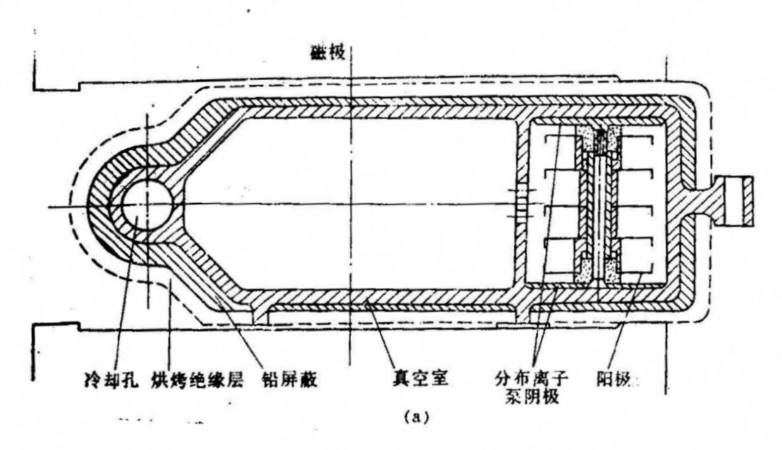
2. 系统构成
真空盒、波纹管、同步光吸收器、束流档块、真空机组、测量设备

Slide 36
3. 真空盒材料与工艺
真空盒材料：不锈钢、铝、铜、陶瓷
无氧高导铜可作为同步辐射光子吸收器
快速变化的磁场（如散裂中子源的快循环同步质子环）会在金属真空盒上产生涡流，导致很大的热损耗和磁场干扰，故要用陶瓷真空盒。但表面要有高频屏蔽层降低阻抗，还要镀一层TiN膜以降低二次电子发射系数
表面要经过化学清洗、超声清洗、电化学抛光、辉光放电等清洗步骤，并执行严格的装配和烘烤程序，以减少气体吸附

Slide 37
(三)、高频系统
1. 高频加速腔
1）电感加载高频腔
用于加速质子和重离子，通过改变导磁率调频

Slide 38
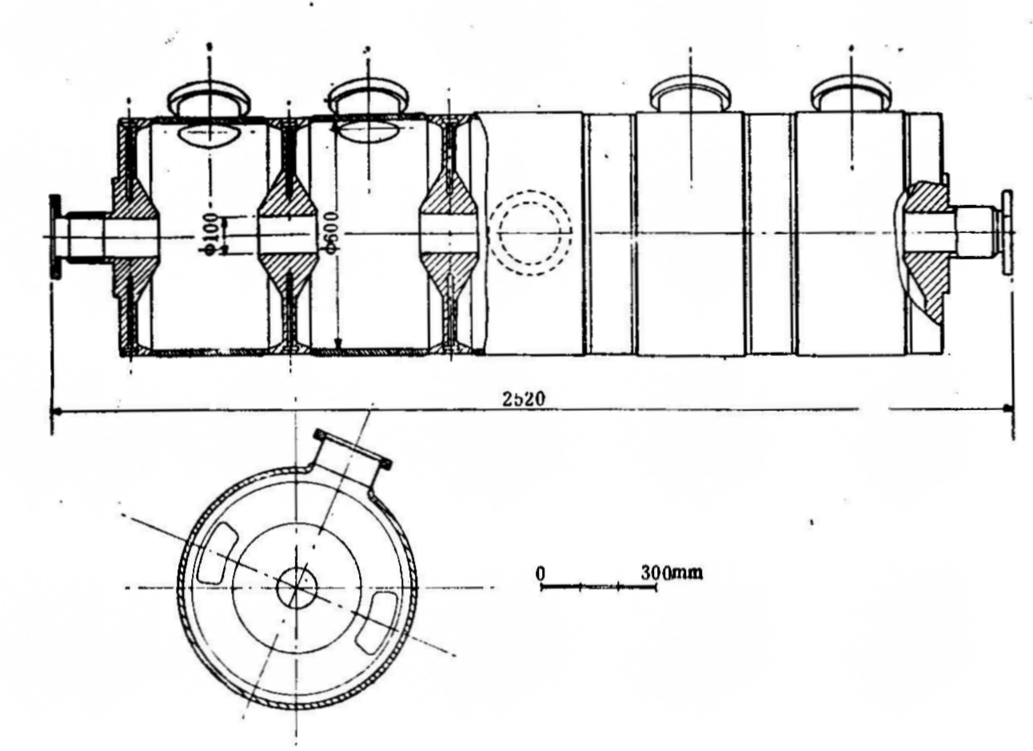
2）常温固定频率高频腔
用于加速电子，不需要调频

Slide 39
(四)、束流测量（诊断）与控制系统
1. 束流测量
1）流强测量：DCCT
2）束流位置：BMP
3）其它：截面、束长、
发射度、能散度、自
由振荡和相振荡频率、
色散、色品、β函数

Slide 40
需研究的主要问题
1.提高能量 提高入射效率
2.提高流强（亮度）
储存环-减小损失-稳定性
3.降低成本

Slide 41
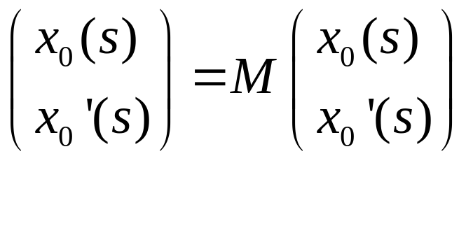
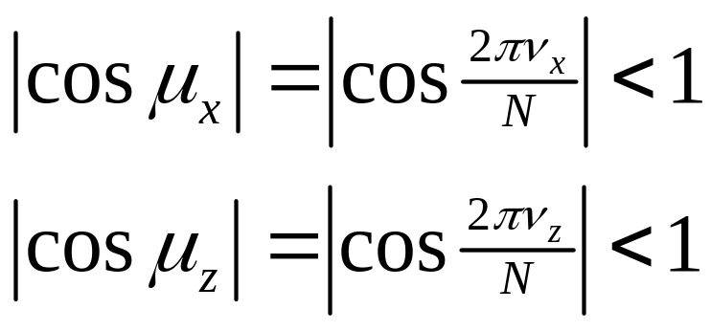
三, 共振现象及工作点的选取
理想的封闭轨道
M须满足
N是加速器周期聚焦单元的单元数

Slide 42

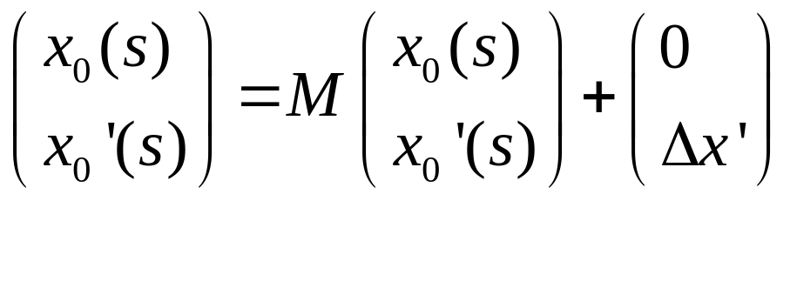
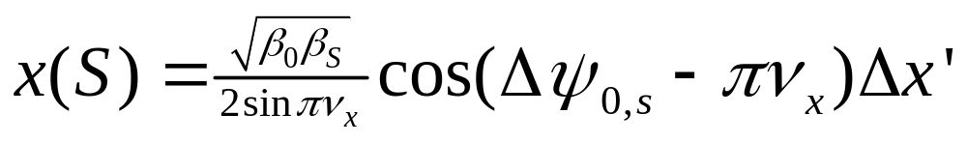
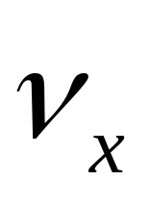
1.主导磁场畸变导致闭轨畸变
某一处主导磁场发生一小畸变量
解
为整数时,x(S)为无穷大,共振现象

Slide 43
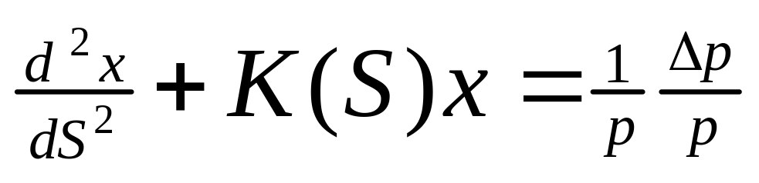

2.动量分散导致闭轨畸变
解

Slide 44


3. 参数共振（半整数共振）
原因：二极铁有转角
四极铁加工安装偏差
4. 和共振与差共振
原因：磁中心平面发生畸变或四极铁加工安装公差使径向和轴向运动发生耦合

Slide 45




5. 非线性共振
1）磁场高次项产生
2）多极场产生
六极铁：
八极铁：
3）非线性耦合共振

Slide 46

6>.工作点的选取
仔细选择磁铁聚焦参数和布局,使得v_{x},v_{z}偏离有关共振线,或者选择工作点尽可能落在无共振线的较大区域中,不但可以降低磁铁加工,安装精度,同时也不致因某些偶然偏差导致束流损失.

Slide 47




四, 跳相及临界能量
小振幅下相运动方程为
解为稳定解

Slide 48






对弱聚焦同步，亦有
带直线节
强聚焦
可证明

Slide 49









对于强聚焦同步加速器
加速初期
很小
加速进行
变大
跳相
发生条件

Slide 50





临界能量
对应能量 为临界能量
若 ，则 。对电子5MeV，对质子
9.4GeV，故对电子不是问题，因为相对速度约为1，但质子加速到高能不可避免
解决方法：
①跳相 需足够快（<100μs）
②分环，低能环 高，高能环 低

Slide 51




五， 粒子的注入、积累和引出
a、注入（通常使用直线加速器）
1. 弱聚焦同步加速器的注入
轨道对磁场敏感
1）定 外轨多圈入射
逐步上升，平衡轨道 ，横向振幅
，启动射频按相稳定区俘获

Slide 52

2. 强聚焦同步加速器的注入
1）单圈注入
注入时加脉冲，转回一圈撤消偏转场，注入的粒子沿闭轨运动
问题：为何撤偏转场？为何只能单圈？

Slide 53

2）轨道扰动法多圈注入
思路：切割铁向远处移，使轨道畸变，用∆B调畸变度，逐步接近
缺点：只适用于能量不高的同步加速器，对轨道扰动大

Slide 54

3）负离子注入法多圈注入
思路：不调变，注入过程中凸轨固定，H⁺不受影响
缺点：电子不能用，高能质子同步多用

Slide 55

4）凸轨法多圈注入
思路：使闭轨局部畸变，扰动小
方法：使用冲击磁铁，入射过程中调变
高能电子同步加速器常用

Slide 56
增强器和储存环
b、束流的积累
增强器实际上是一台同步加速器，它的作用在于将从直线加速器或别的加速器来的带电粒子加速到一定的能量，使能量，束流时间结构等参数与下一台加速器相匹配，同时使束流强度与品质得到改善。
储存环，重要的不只是注入，而且要积累带电粒子,不断让具有较高能量的粒子注入并进行积累，最后得到高亮度束流。

Slide 57
问题：根据刘维定理，相空间密度守恒，如何能提高束流的亮度？
方法：破坏刘维定理成立的条件—保守系统
电子—辐射阻尼；质子—冷却
实际上束流的注入和积累过程是一个相空间的填充—压缩—再填充过程
1.电子储存环
束流的积累和储存在正负正电加速器中较为容易，正负电子在储存环中有辐射阻尼现象，束团尺寸会因辐射阻尼而逐渐变小。

Slide 58

辐射阻尼：电子注入到储存环，当注入的束团几乎充满储存环真空室，不能再注入电子时，由于自由振荡和同步辐射以及不断地由高频腔给电子提供补充能量，使其自由振荡的振幅越来越小。
阻尼冷却

Slide 59
2.质子储存环
没有辐射阻尼现象，不能用积累电子的办法，注入一次后横向相空间被填满，不能继续注入。

Slide 60
1）电子冷却
冷却的概念：就是降低粒子横向动能，把x′、z ′大的粒子移到相图中心区域去，从而提高束流的亮度
思路：使e与p同轨，电子束发射度小（冷），质子束热，通过库射仑散进行热交换达到热平衡，结果电子束发射度增加而质子束发射度减小

Slide 61
gas A
gas B
Analogy with the mixing of gases
T1
T2
T3
ion
electron
beam
beam
Two gases of different
temperatures T1 an T2
tend to an equilibrium
temperature T3
2
kT=1/2MV
2
kT=1/2mv
As the electron beam is
continuously renewed, the
ion beam temperature tends
to the electron beam temperature.
The velocity spread is reduced
by a factor (m/M)^{1/2}
1/2
V=v(m/M)

Slide 62

电子收集器
电子枪
电子束偏转磁铁
质子束
冷却作用区
CERN的PS同步加速器的电子冷却装置

Slide 63
2）随机冷却
思路：检测+调整λ/4
即检测粒子的最大位置偏移，λ/4后粒子位置无偏移但有最大角度偏差，此时用冲击磁铁进行偏角校正可减小其横向动量，如此反复。
更适合高能量情况

Slide 64
c、引出
1. 慢引出
弱聚焦一般用慢引出
2. 快引出
冲击铁+切割铁，冲击铁产生角度偏差→
一般单圈一次引出，也可多圈切割引出

Slide 65
六.同步加速器的应用(同步辐射)
同步辐射的特点：
1）方向性
2）偏振性
3）强度高
4）连续谱
5）光斑小、分辨率高
6）脉冲结构：短脉冲、重复频率可调
7）稳定性好

Slide 66

同步辐射装置
直线加速器
储存环
光束线
实验站
同步辐射光源的原理图

Slide 67

核物理实验大厅
200MeV电子直线加速器
束流输运线
速调管走廊
800MeV电子储存环
合肥中国科技大学电子同步辐射加速器的总体布局图

Slide 68

一台同步辐射装置是一个非常复杂的高科技综合工程，造价十分昂贵。它的主体是一台同步加速器，在加速器的储存环中安排若干插入件，并在储存环上安装若干条光束线，在每条光束线的末端建立若干实验站。
合肥中国科技大学800Mev电子储存环

Slide 69

光电子能谱
光声光热
辐射标准与计量
软X射线显微术
光刻
光化学
红外与远红外
时间分辨光谱
扩展X光吸收精细结构
同步辐射

Slide 70
同步辐射装置的发展已经历了三代：
第一代同步辐射光源的加速器是因高能物理实验的需要而制造的，同步辐射光源则是一个副产品。我国北京的同步辐射装置是正负电子对撞机的一部分，属第一代。目前世界上在使用的约17台。
第二代是专用型同步辐射光源，1991年在中国科技大学建成的合肥同步辐射光源、日本的光子工厂等就属于第二代光源。目前世界上运行的光源第二代同步辐射有23台之多。
第三代是同步辐射光源的亮度更高、性能更好的光源。从1994年至今世界上已建成多台，它们分布在美、法、意、日、韩及我国台湾的新竹。我国上海建造的上海同步辐射装置，在性能上将比目前的第三代装置还要优越一些。

Slide 71
同步辐射的广泛应用
原子、分子物理
材料科学
化学
生命科学
医学
药学
微电子技术
微细加工等

Slide 72
散射
次级发射
同步辐射光
反射
样品
……
透射、吸收、折射
同步辐射光与样品的相互作用

Slide 73

生命科学
国际上同步辐射应用研究中，生命科学占极重要地位。美国斯坦福同步辐射装置上，1992年全部200个研究课题中，将近一半属生命科学。
利用同步辐射光的X射线衍射图的高分辨率(1.5A)确定生物大分子(如蛋白质、病毒)的三维结构；
研究在生化反应过程中结构随时间变化的动态过程。
蛋白质结构图
Notes:
国际上同步辐射应用研究中，生命科学占极重要地位。例如美国斯坦福同步辐射装置上，1992年全部的近200个研究课题中，将近一半属生命科学，可以预期本世纪将有更进一步的发展。

Slide 74

光刻与微加工
辐射线
光刻：
掩膜
同步辐射光的准直性好、强度高和衍射极小的优点，大大缩小光刻线的线宽。
抗蚀剂
基底
同步辐射已经可以制造0.07mm的芯片。
显影
光刻微加工示意图
抗蚀结构

Slide 75

美国IBM公司光刻线宽为0.25微米的芯片

Slide 76

超微加工：
微型齿轮
高度: 150μm
直径: 260μm
80年代中发展了一种叫做LIGA的技术，它可以制作微齿轮、微马达、微泵、微照明灯具、微传感器等。
这种微机械加工可得到线条宽度为几个或几十个微米、高度为几十到几百微米的机件。
微型齿轮与蚂蚁

Slide 77
第三节 高能加速器组合
例CERN质子同步SPS，3个环
750KeV倍加→50MeV直线→800MeV增强器
→28GeV→400GeV
主要用途：
对撞机；同步辐射；散裂中子源；中微子工
厂；质子/重离子治癌

Slide 78


对撞机
有效作用能：质心系中粒子间的相互作用能量

Slide 79










一,2个相同能量的同类粒子对撞
二,1个粒子轰击静止靶上同类粒子
等效能量：对撞粒子产生的有效作用能相当于粒子打静止 靶的能量

Slide 80


两束高能带电粒子对撞的反应机率直接与其亮度有关，亮度被定义为：
提高亮度一般两种途径
1,减少对撞时束流截面A（自由振荡降到最小，减少束流尺寸）
2,增加碰撞粒子数 ，亦即提高注入束流强度。

Slide 81
TevatronI
1983年美国费米国家实验室(FNAL) 开始将其500GeV的分离作用质子同步加速器Tevatron改为对撞机8月16日反质子源破土动工。1984年2月，能量倍增器产生了第一个能量为800 GeV的束流。1985年10月13日，CDF探测器首次观测到质子反质子对撞。
1986年10月20日能量倍增器产生第一个能量为900 GeV的束流。TevatronI成为世界最高能量的质子-反质子对撞机。
1994年4月26日科学家们找到了顶夸克存在的直接证据。1995年3月3日CDF组和D0组在176GeV的能量上发现了顶夸克，如此大的质量，出乎物理学家的预料。

Slide 82

为增加质子反质子在Tevatron的对撞次数，90年代，美国批准了Tevatron-II计划，在原2公里隧道外新建一个能量为150 GeV的常规磁铁环作为新注入器，亮度提高10 倍。
科学家们对大型探测器CDF和D0进行了改进，为Tevatron-II 能有新的重大发现和开展新的物理工作奠定了基础。

Slide 83

SLC世界第一台正负电子直线对撞机（1989年）
(SLC) 正负电子在3 km 长的直线加速器中同时 被加速到大约 50 GeV能量 。对撞点束斑直径为 1.5微米。亮度2x10³⁰/cm²s （比设计小一倍）,运行10个月积累640个Z⁰粒子。SLC 现在已停止运行。
220MeV
1GeV
33GeV
220MeV
50GeV
辐射冷却

Slide 84



BEPC 北京正负电子对撞机
对撞能量可在2.2~2.8GeV范围内变化。图3.3.13给出BEPC示意图。目前正在将其亮度提高100倍达 .，机器被称为BEPCII。

Slide 85





Slide 86
二十世纪80年代，西欧和美国展开了一场建造正负电子对撞机的竞争，西欧中心动工建造大型正负电子对撞机LEP(Large Electron Positron Collider)，LEP是由多级加速器串接而成,包括：LIL-EPA-PS-SPS-LEP，成为连续性的加速装置，使能量不断提高，每台机器将束流注入到下一台机器里，然后将束流加速到更高一点的能量。
LEP周长27公里，主环跨越法国和瑞士国界，占地36公顷，安装在地下50～175米的隧道中，隧道截面为半径1.9米的圆。主环上有488块36米长的二级铁、776块四极铁、504块六级铁、504块二级校正铁、有128个高频腔。对撞区采用8块超导四极铁。第一阶段，正负电子的能量分别为50 GeV，亮度（1～3）×10³¹cm⁻²s⁻¹，1989年8月13日实现首次对撞，总投资6亿美元（由14个成员国共同承担）。
LEP的第二阶段，用256个超导腔逐步换下原有的128个高频腔，将正负电子能量分别提高到100 GeV。

Slide 87

LEP大型电子对撞机

Slide 88

large Hadron Collider (LHC) 大型强子对撞机
投资：30-35 亿 U、参加人数 ~ 10000
时间 1995 -（2005）2007 12年

Slide 89
LHC是一个用途非常广泛的加速器，可使能量约为7和7 TeV的质子束流在前所未有的亮度的束流交叉点发生对撞，为实验提供高相互作用率。也可使像铅这样的重离子束流发生对撞，对撞的总能量超过1,250 TeV，比美国BNL的相对论重离子对撞机高30倍。比德国DESY 的HERA高5倍。
为节省经费，LHC将充分利用西欧中心现有的设备和设施，如27公里长的LEP隧道，粒子源和以前的加速器等。它还采用最先进的超导磁铁和加速器技术。该加速器将用来寻找理论上预见的物理现象。

Slide 90

几十年来最成功的加速器新技术的应用应该是超导加速腔和超导磁体。目前德国DESY实验室的铌超导腔的加速梯度可达25MeV/m；西欧核子研究中心（CERN）正在建造的LHC超级对撞机，其超导磁铁的超导磁场达8.5Tesla。
国际上近三十年来对撞机发展随年代的发展情况

Slide 91

光子对撞机
对寻找Higgs粒子（0.1-1TeV)光子对撞机比正负电子对撞机(成对产生）更有效。

Slide 92



子对撞机
它的质量是电子200倍，辐射损失少200⁴约10⁹倍，建TeV级加速器费用10亿，产生Higgs粒子几率比电子大40000倍
困难：它是 介子衰变得到，寿命2微秒，TeV时几毫秒。
要求：
1 快质子同步加速器，每秒5脉冲，目前几秒才1脉冲。
2 20T螺旋磁场收集
3 大量很高频率高频腔
4 快速冷却

Slide 93
散裂中子源（Spallation Neutron Source，简称SNS ）
散裂中子源是目前世界上研究物质微观结构最重要的科学设施之一。它能产生比核反应堆强10～100倍的有效中子束流，将其射入被研究的样品，就可以测定物质的内部结构，研究物理、化学性质和变化规律。

Slide 94

橡树岭电子直线加速器（ORELA）脉冲中子源

Slide 95

以质子加速器为基础的中子源

Slide 96

CSNS
散裂中子源项目是研究中子特性探测物质微观结构和运动的科研装置，是中国在“十一五”期间启动建设的迄今为止中国规模最大的科学装置，也是当今世界最前沿的高科技、跨学科的基础研究和应用研究项目之一。该项目是中国国内首座基于强流质子加速器的重大科学装置，建成后将填补国内脉冲中子应用领域的空白，为中国物理、化学、生命科学、纳米科学、国防科研和新能源开发等领域提供一个技术先进、功能强大、多学科应用的大型科研平台。该项目于去年九月由国家发展改革委批准立项，落户广东省东莞市。目前其各项工作进展顺利。

Slide 97

中子对氢原子独特的敏感性，所以它们能够对氢 原子进行精确地定位，能够更准确地确定分子结构，这对设计新药很重要。因为大的生物分子有无数氢原子，所以要看生物大分子部分的最佳办法是通过同位素替换，即用重氢（氘）原子替换氢。
左图为含有锌离子的两个胰岛素分子模型。为进行中子衍射研究，胰岛素分子要晶体化。在其晶体化过程中，胰岛素分子吸附锌离子（球）。中子衍射研究揭示了胰岛素结构。

Slide 98
作业
1,满足同步加速器的两个基本条件是什么?
请写出这两个相关公式,并用文字表述。
2,如何对同步加速器进行分类?
3,解释以下三个定义：
阻尼冷却 电子冷却 随机冷却
4,列举出世界上几种著名的同步加速器和其它加速器组合在一起构成的高能加速器。

